Slide 1

Školicí materiál SuPeRBE
Makro oblast odbornosti:
SuPeRBE Training Material
2 Hodnoticí systém RBE
Climate change and built environment
Oblast odbornosti:
2.2 Nástroj RBTool
Fundamentals of climate change
Kompetenční úroveň: 3
Level of competence: 2
Aktivita 3.2
SuPeRBE Project (CE0200768)
Oblast odbornosti: AE2.2 na základě
CEN Workshop Agreement 17939

Slide 2

Co je nástroj RBTool?
RBTool (Resilient Building Tool) je rámec, který aplikuje metodiku RBE na úrovni jednotlivých budov. Umožňuje hodnocení klimatických rizik pro nové i stávající objekty prostřednictvím analýzy zranitelnosti jejich prvků.
Nástroj rozděluje tuto analýzu do dvou hlavních makrokategorií:
stavební prvky (např. materiály, technické systémy, konstrukční části),
exponované prvky (např. uživatelé, funkce budovy, lokalizační faktory).
Tímto přístupem RBTool propojuje hazardy, expozici a zranitelnost a vytváří přesný profil rizik budovy. Výsledky pak podporují návrh adaptačních opatření, plánování rekonstrukcí a navrhování odolných budov vůči klimatickým změnám.
Notes:
The RBE Method serves as the methodological foundation of the RBE Assessment System. It is a multi-criteria analysis approach developed to evaluate climatic risk at the building and neighbourhood scales.
Grounded in the impact chains conceptual model, the method generates:
an overall risk score for a given area, and
a set of complementary indicators that detail the level of climate-related risk across specific risk categories and urban sectors.

Slide 3

RBTool implementuje metodiku RBE
RBTool je obecný rámec, který implementuje metodiku RBE.
Metodika RBE je vícekriteriální analytický přístup vyvinutý pro hodnocení klimatických rizik na úrovni budovy a jejího okolí.
RBTool vytváří celkové rizikové skóre pro danou budovu a zároveň soubor doplňujících indikátorů, které podrobně popisují úroveň klimatického rizika v jednotlivých kategoriích a pro konkrétní stavební prvky.
Metodika RBE vychází z konceptu rizika dle IPCC AR6.IPCC AR6 (Šestá hodnotící zpráva Mezivládního panelu pro změnu klimatu) představuje nejnovější a nejkomplexnější vědecké zhodnocení poznatků o změně klimatu. Definuje klimatické riziko jako vzájemné působení hazardu (hazard), expozice (exposure) a zranitelnosti (vulnerability).

Slide 4
Struktura nástroje RBTool
Nástroj RNTool je rozdělen do následujících částí:
Oblast (Issues): Nejvýznamnější klimatická nebezpečí pro budovy ve střední Evropě.
Makro kategorie (Macro-Categories): Systémy a komponenty budov.
Exponované prvky (Exposed Elements): Fyzické podkomponenty v rámci každé makro kategorie.
Kategorie rizik (Risk Categories): Konkrétní páry hazard × exponovaný prvek.
Indikátory (Indicators): Kvalitativní a kvantitativní.
HAZARD
OBLAST
RIZIKO
KATEGORIE
EXPOZICE
ZRANITELNOST
KRITÉRIUM
ÚROVEŇ RIZIKA
CITLIVOST
ÚROVEŇ ADAPTACE
INDIKÁTOR
HODNOTA INDIKÁTORU
Schéma: Řetězec dopadů a prvky metodiky RBE

Slide 5






Struktura nástroje RBTool
Oblasti (ISSUES)
Středoevropská verze nástroje RBTool podporuje hodnocení klimatických rizik ve vztahu k následujícím tematickým oblastem:
A Intenzivní srážky
D Sucho
G Sesuvy půdy
B Povodně
E Bouře
C Extrémní teploty
F Přírodní požáry
3

Slide 6












Struktura nástroje RBTool
MAKRO KATEGORIE
Klíčové stavební prvky, které jsou v nástroji RBTool pro střední Evropu hodnoceny:
Základy
Ventilační systém
Krajinářské úpravy
Nosný konstrukční rám
Sanitární systémy
Obyvatelé
Nenosné prvky
Další systémy
Lokalita
Energetické systémy
Inženýrské sítě
Komunita

Slide 7
Struktura nástroje RBTool
Kategorie rizik
Kategorie rizik představuje konkrétní rizika vyplývající z interakce mezi hazardem a exponovaným prvkem v rámci konkrétní stavební části (makro kategorie).
Kategorie: A4.2 Riziko poškození výplní otvorů fasády (oken a dveří)
Oblast:
Intenzivní srážky
Exponovaný prvek: Systémy vnějších stěn
Představuje interakci mezi
konkrétně
Komponenty budovy: Fasáda
Kategorie rizik byly definovány ve středoevropské verzi RBTool. Tyto kategorie zahrnují všech sedm hazardů (Issues) hodnocených v nástroji a pokrývají klíčové městské sektory nejvíce relevantní pro klimatickou adaptaci na úrovni čtvrtí (urbanistických celků).

Slide 8
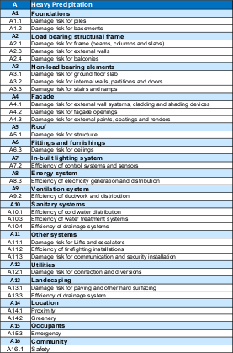
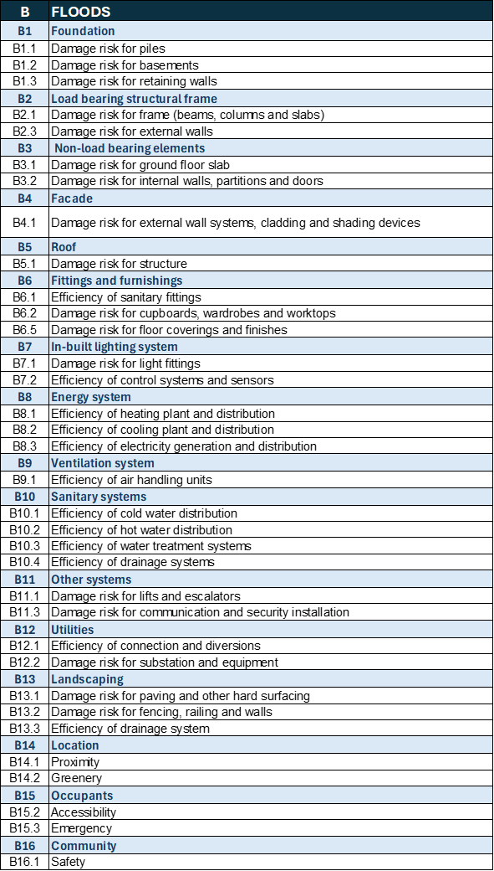
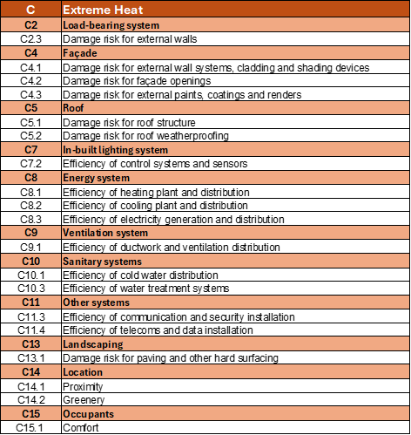
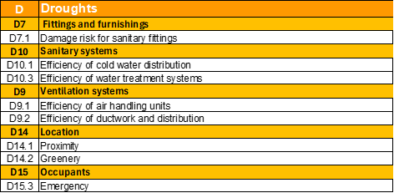
Struktura nástroje RBTool

Slide 9
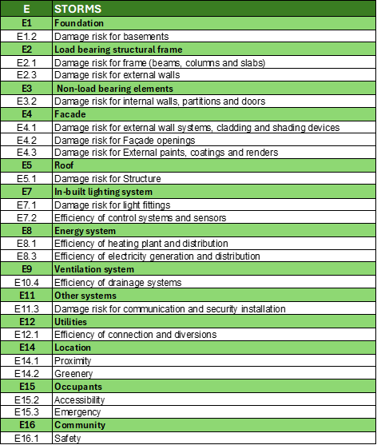
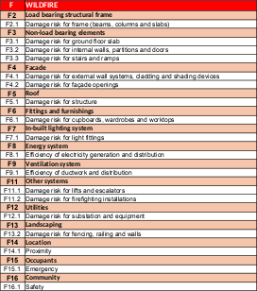
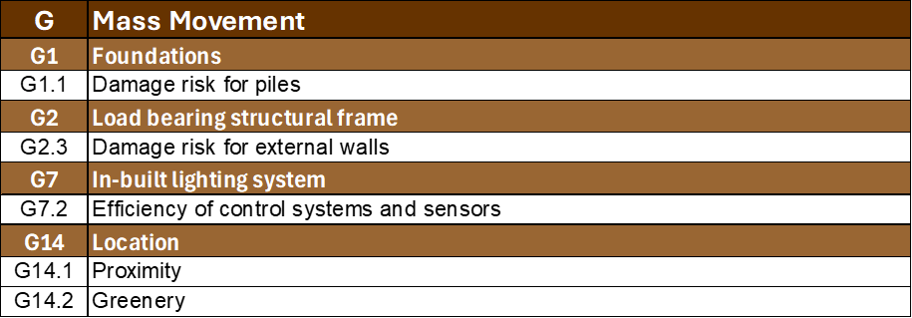
Struktura nástroje RBTool
Hazard

Slide 10
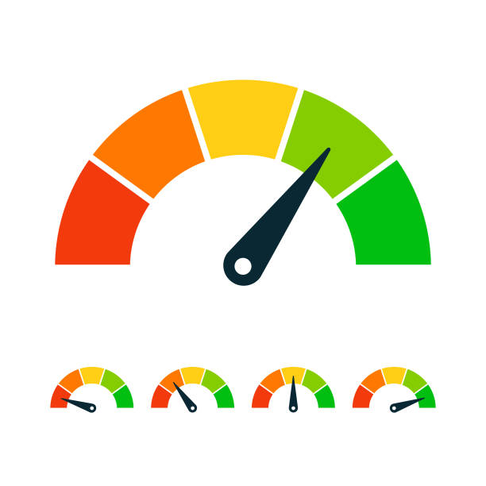
Kritéria a indikátory
Stejně jako u RNTool je každá kategorie rizika v RBTool hodnocena prostřednictvím strukturované sady kritérií zranitelnosti, expozice a hazardu, která jsou převedena do praxe prostřednictvím indikátorů.
Každý indikátor je definován:
popisem a jednotkou (pokud je relevantní)
směrem výkonu (HIB = vyšší je lepší, LIB = nižší je lepší, nebo kvalitativní)
referenčními hodnotami:
    hodnota 0 = optimální stav (skóre = 0)
    hodnota 1 = kritický stav (skóre = 1)
metodikou hodnocení
zdroji dat
odkazy

Slide 11
Kritéria expozice
Pokud jde o expozici, RBTool využívá jediné kvalitativní kritérium nazvané „Velikost expozice“ (Exposure Magnitude), které je spojeno s kvalitativním ukazatelem „Úroveň expozice“ (Exposure Level). Tento ukazatel slouží k vyjádření míry, do jaké je konkrétní exponovaný prvek přítomen, a tedy potenciálně ovlivněn konkrétní klimatickým hazardem. Úroveň expozice uvádí kolik prvků je exponováno, přičemž se zaměřuje na množství nebo rozšířenost exponovaných prvků v rámci budovy.
Úroveň expozice Normalizovaná hodnota | Scénář
0,1 | Velmi málo izolovaných vystavených prvků nebo celková plocha <5 % dané stavební složky (makro kategorie)
0,3 | Několik vystavených prvků nebo celková plocha <15 % odpovídající stavební složky (makro kategorie)
0,5 | Střední počet vystavených prvků nebo celková plocha mezi 15 % a 30 % odpovídající stavební složky (makro kategorie)
0,7 | Velké množství vystavených prvků nebo celková plocha mezi 30 % a 60 % odpovídající stavební složky (makro kategorie)
0,9 | Vystavené prvky převažují v dané stavební složce (makro kategorii) nebo celková plocha >60 % odpovídající stavební složky (makro kategorie)

Slide 12

Kontextualizace
Aby mohl být nástroj RBTool využíván efektivně, vyžaduje kontextualizaci, která transformuje obecný rámec do lokálního operačního nástroje hodnocení přizpůsobeného konkrétním budovám a územním potřebám.
Zajišťuje:
Relevanci ukazatelů
Použití vhodných referenčních hodnot
Smysluplné hodnoty rizika
Efektivní hodnocení zaměřené na to, co je skutečně podstatné

Slide 13
Přehled procesu kontextualizace
Hlavní kroky:
Výběr relevantních hazardů
Výběr makro kategorií a kategorií rizik
Definice referenční hodnoty
Stanovení váhových faktorů
Lokální data a validace ukazatelů

Slide 14

Krok 1: Výběr relevantních hazardů
Klimatické hazardy mají v jednotlivých oblastech různou míru významnosti. Proto je prvním krokem kontextualizace výběr nejdůležitějších oblastí (hazardů) pro místní podmínky. Tento výběr může být založen na:
lokálním nebo regionálním hodnocení klimatické zranitelnosti
SECAPu nebo národní strategii adaptace
historických datech o škodách na budovách
konzultacích se zúčastněnými stranami (např. místní inženýři, správci zařízení a sítí)
Hazardy se zanedbatelnou pravděpodobností nebo dopadem mohou být vyloučena z lokální verze RBTool.

Slide 15
Krok 2: Výběr makro kategorií a kategorií rizik
Makro kategorie
Kategorie rizik
Každá makro kategorie odpovídá stavebním prvkům, prostorám nebo uživatelům, kteří mohou, ale nemusí být přítomni v závislosti na návrhu, funkci a kontextu budovy. Zařazení makro kategorie do hodnoticího procesu by mělo odrážet její skutečnou relevanci a přítomnost v konkrétní budově.
Kategorie rizik přiřazené ke každé makro kategorii je třeba vybírat s ohledem na typologii a využití budovy.
Například nemocnice a bytový dům mohou vyžadovat odlišné sady kategorií rizik kvůli rozdílným profilům zranitelnosti a kritickým funkcím.

Slide 16

Krok 3: Stanovení váhových faktorů
V rámci RBTool by přiřazení váhy pro jednotlivé kategorie rizik a makro kategorie mělo vycházet z jejich relativní důležitosti v konkrétním kontextu hodnocení. Proces stanovení vah by měl zohledňovat:
Funkční význam
Citlivost vůči zranitelnosti
Potenciální důsledky poškození nebo narušení
Odborný úsudek a participativní metody

Slide 17

Krok 4: Validace indikátorů a zdroje
1. Ověřit lokální data s ohledem na:
  Dostupnost a přesnost informací
  Kompatibilitu dat s hodnoticí metodikou
2. V případě potřeby upravit indikátory.
3. Zdokumentovat zdroje dat, například energetické audity, BIM, inspekce na místě.

Slide 18
Praktický příklad použití nástroje RBTool
Krok 1: Přiřazení hodnot rizika jednotlivým oblastem
Možnost 1
Hodnota je přiřazena na základě pravděpodobnosti výskytu hazardu (HV)
Označení | Hazard | HV
A | Intenzivní srážky | 0,8
C | Extrémní teploty | 0,9
Hodnota HV se pohybuje od 0 do 1.
HV odpovídá na otázku:
Jak závažné je dané nebezpečí?

Slide 19
Praktický příklad použití nástroje RBTool
Krok 1: Přiřazení hodnot rizika jednotlivým hazardům
Možnost 2
Alternativně lze pro určení HV použít klimatické ukazatele. Následuje příklad pro hazard A – Intenzivní srážky.
Ozn. | Kritérium rizika | Indikátor rizika | Jednotky | Hodnota
H.A1 | R20 | Počet dní se srážkami ≥ 20 | číslo | 2
H.A2 | SDII | Jednoduchý denní index intenzity | mm/day | 8
H.A3 | RX1DAY | Maximální celkové srážky spadlé během jednoho dne | mm | 60

Slide 20
Praktický příklad použití nástroje RBTool
Krok 1: Přiřazení hodnot rizika jednotlivým hazardům
Možnost 2
Hodnota klimatických nebezpečí je normalizována v intervalu (0–1) – příklad pro H.A3
Ozn. | Kritérium rizika | Indikátor rizika | Jednotky | Hodnota
H.A3 | RX1DAY | Maximální celkové srážky spadlé během jednoho dne | mm | 60
Typ: čím nižší tím lepší
Referenční hodnota 1 – Kritická | X_{max} | 100
Referenční hodnota 0 – Optimální | X_{min} | 20
Hodnota ukazatele | X_{i} | 60
Normalizovaná hodnota |  | 0,5
$$N_{V}=\frac{X_{i}−X_{min}}{X_{max}−X_{min}}$$

Slide 21
Praktický příklad použití nástroje RBTool
Krok 1: Přiřazení hodnot rizika jednotlivým hazardům
Možnost 2
Hodnota klimatických nebezpečí je normalizována v intervalu (0–1) – příklad pro H.A3
Kód | Kritérium rizika | Indikátor rizika | Normalizovaná hodnota | Váha | Vážená hodnota
H.A1 | R20 | Počet dní se srážkami ≥ 20 mm | 0,7 | 0,33 | 0,23
H.A2 | SDII | Jednoduchý denní index intenzity | 0,7 | 0,33 | 0,23
H.A3 | RX1DAY | Maximální celkové srážky spadlé během jednoho dne | 0,5 | 0,33 | 0,17
Poznámka: Vážená hodnota = normalizovaná hodnota $$×$$ váha
HV: 0,63

Slide 22
Praktický příklad použití nástroje RBTool
Výpočet hodnoty expozice (EV) pro kategorie rizik
Hodnota ukazatelů expozice spojených s kategoriemi rizik se vypočítává na základě pravděpodobnosti výskytu a potenciálního dopadu jednotlivých rizik.
A | Intenzivní srážky
A4 | Fasáda | Kritérium expozice |  | Indikátor expozice | Jednotka | Hodnota
A4.2 | Fasádní otvory | E.4.2.1 | Rozšíření zaskleného pláště | Celková plocha zasklených prvků v obálce budovy | zasklení / m² celkové plochy obálky budovy | 60%
Typ: čím nižší tím lepší
Referenční hodnota 1 - kritická | X_{max} | 100%
Referenční hodnota 0- optimální | X_{min} | 0%
Hodnota ukazatele | X_{i} | 60%
Normalizovaná hodnota |  | 0,6
$$N_{V}=\frac{X_{i}−X_{min}}{X_{max}−X_{min}}$$

Slide 23
Praktický příklad použití nástroje RBTool
Výpočet hodnot zranitelnosti pro kategorie rizik
Hodnota ukazatelů zranitelnosti pro kategorie rizik (příklad pro kategorii rizik C8.1):
A4.2 | Fasády | Kritérium | Indikátor | Jednotka | Hodnota
 | A4.2.1 | Bezpečná okna a okenice | Podíl oken chráněných proti krupobití | % | 25
 | A4.2.2 | Účinnost těsnění | Podíl otvorů s účinnou ochranou proti pronikání vody/vzduchu | % | 30
 | A4.2.3 | Odolnost skla proti tlaku vody | Podíl oken hodnocených na odolnost proti tlaku | % | 15
 | A4.2.4 | Snadná demontáž a výměna materiálu | Podíl materiálů, které lze snadno vyměnit | % | 40

Slide 24
Praktický příklad použití nástroje RBTool
Krok 3/4/5 – Výpočet hodnot zranitelnosti pro kategorie rizik
Hodnota ukazatelů zranitelnosti pro kategorie rizik je normalizována v intervalu 0–1 (příklad pro kritérium A4.2.1)
Kritérium | Indikátor | Jednotka | Hodnota
Bezpečná okna a rolety | Podíl oken chráněných proti krupobití | % | 25
Typ: Vyšší je lepší (HIB)
Referenční hodnota 1 - kritická | X_{max} | 0
Referenční hodnota 0 - optimální | X_{min} | 100
Hodnota indikátoru | X_{i} | 25
Normalizovaná hodnota |  | 0,75
$$N_{V}=\frac{X_{i}−X_{min}}{X_{max}−X_{min}}$$

Slide 25
Praktický příklad použití nástroje RBTool
Krok 3/4/5 – Výpočet hodnot zranitelnosti pro kategorie rizik
Pro výpočet hodnoty zranitelnosti (VV) pro kategorie rizik je třeba přiřadit váhu indikátorům zranitelnosti
A4.2 | Fasády | Kritérium | Normalizovaná hodnota
 | A4.2.1 | Bezpečná okna a okenice | 0.75
 | A4.2.2 | Účinnost utěsnění | 0.70
 | A4.2.3 | Odolnost skla proti tlaku vody | 0.85
 | A4.2.4 | Snadná demontáž a výměna materiálu | 0.60

Slide 26
Praktický příklad použití nástroje RBTool
Krok 3/4/5 – Výpočet hodnot zranitelnosti pro kategorie rizik
Hodnota indikátorů zranitelnosti jednotlivých kategorií rizik (příklad pro kategorii rizika C8.1):
A4.2 | Fasády | Kritéria | Normalizovaná hodnota | Váha
 | A4.2.1 | Bezpečná okna a okenice | 0.75 | 0.30
 | A4.2.2 | Účinnost těsnění | 0.70 | 0.20
 | A4.2.3 | Odolnost skla proti tlaku vody | 0.85 | 0.25
 | A4.2.4 | Snadná demontáž a výměna materiálu | 0.60 | 0.25

Slide 27
Praktický příklad použití nástroje RBTool
Krok 3/4/5 – Výpočet hodnot zranitelnosti pro kategorie rizik
Hodnota indikátorů zranitelnosti jednotlivých kategorií rizik (příklad pro kategorii rizika C8.1):
A4.2 | Fasády | Kritérium | Normalizovaná hodnota | Váha | Hodnota váhy
 | A4.2.1 | Bezpečná okna a okenice | 0.75 | 0.30 | 0.22
 | A4.2.2 | Účinnost řešení | 0.70 | 0.20 | 0.14
 | A4.2.3 | Síla skla oproti talku vody | 0.85 | 0.25 | 0.21
 | A4.2.4 | Snadnost demontáže a výměny materiálu | 0.60 | 0.25 | 0.15
0,72

Slide 28
Praktický příklad použití nástroje RBTool
Výpočet hodnoty rizika pro kategorie rizik
Hodnota rizika (Risk Value) pro kategorie rizik se vypočítá jako vážený geometrický průměr hodnot HV, EV a VV
(příklad pro kategorii rizika A4)
A4 | Fasády | Váha
Hazard (HV) | 0,63 | 0,25
Expozice (EV) | 0,6 | 0,25
Zranitelnost (VV) | 0,68 | 0,5
Hodnota kategorie rizika |  | 0,61
Poznámka: Váhy jsou přiřazeny uživatelem, celková hodnota musí být 1.

Slide 29
Praktický příklad použití nástroje RBTool
Výpočet hodnoty rizika pro prvek budovy (makro kategorii)
Hodnota rizika makro kategorií se vypočítá jako vážený součet hodnot rizik jednotlivých kategorií.
A4 | Fasády | Úroveň kategorie rizika | Váha | Vážená hodnota
A4.1 | Riziko poškození u vnějších stěnových systémů, obkladů a stínících prvků | 0,67 | 0,5 | 0,33
A4.2 | Riziko poškození u otvorů ve fasádě | 0,71 | 0,25 | 0,18
A4.3 | Riziko poškození vnějších nátěrů, povlaků a omítek | 0,81 | 0,25 | 0,2
Makro kategorie hodnoty rizik |  |  |  | 0,71
Poznámka: Váhy jsou přiřazeny uživatelem, celková hodnota musí být 1.

Slide 30
Praktický příklad použití nástroje RBTool
Výpočet hodnoty rizika pro hazard
Hodnota rizika vzhledem k hazardu se vypočítá jako vážený součet hodnot rizik makro kategorií
(příklad pro hazard A – Intenzivní srážky)
A | Intenzivní srážky | Makro kategorie úrovně rizika | Váha | Vážená hodnota
A4 | Fasáda | 0,71 | 0,5 | 0,35
A5 | Střecha | 0,65 | 0,5 | 0,32
Hodnota rizika hazardu |  |  |  | 0,68
Poznámka: Váhy jsou přiřazeny uživatelem, celková hodnota musí být 1.

Slide 31
Praktický příklad použití nástroje RBTool
Výpočet celkové hodnoty rizika
Celková hodnota rizika se vypočítá jako vážený součet hodnot rizik jednotlivých hazardů.
Kód | Hazard | Hodnota rizika hazardu | Váha | Vážená hodnota
A | Intenzivní srážky | 0,68 | 0,4 | 0,27
C | Extrémní teploty | 0,75 | 0,6 | 0,45
Celková hodnota rizika |  |  |  | 0,72
Poznámka: Váhy jsou přiřazeny uživatelem, celková hodnota musí být 1.

Slide 32
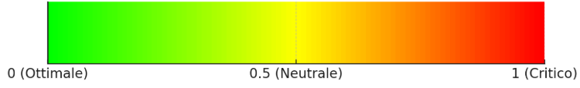
Výsledky hodnocení rizik dle kategorií
Stavební komponent: Fasády
RIZIKO 0,67
Riziko poškození vnějších stěnových systémů, obkladů a stínících prvků
Hodnoticí systém poskytuje výsledky na úrovni vystavených prvků (Exposed Elements) uvnitř budovy.
RIZIKO 0,71
Riziko poškození výplní otvorů ve fasádě (oken a dveří)
RIZIKO 0,82
Riziko poškození vnějších nátěrů, povrchových úprav a omítek
Kategorie rizik

Slide 33
Výsledky hodnocení rizik dle stavebních prvků
Hazard: Intenzivní srážky
Pro každý klimatický hazard uvádí RBTool skóre, které udává úroveň rizika pro stavební prvky zahrnuté do hodnocení.
RIZIKO 0,71
Fasády
RIZIKO 0,65
Stavební prvek
Střechy

Slide 34
Výsledky hodnocení rizik dle rizik a celkové
RIZIKO PODLE HAZARDU
Výsledkem hodnoticího nástroje je skóre (0,1), které vyjadřuje:
Celkovou úroveň rizika budovy
Riziko spojené s jednotlivými oblastmi
Riziko podle stavební komponenty
Riziko týkající se konkrétních vystavených prvků (Exposed Elements)
Extrémní teploty
RIZIKO 0,75
Intenzivní srážky
RIZIKO 0,68
CELKOVÉ RIZIKO: 0,72

Slide 35
Hodnocení napříč měřítky
Makro kategorie | Sektor města
Základy | Budovy
Nosný konstrukční rám | Budovy
Nenosné prvky | Budovy
Fasáda | Budovy
Střecha | Budovy
Interiérové vybavení | Budovy, voda
Integrované světelné systémy | Energie, zdraví
Energetické systémy | Energie, zdraví
Ventilační systémy | Energie, zdraví
Sanitární systémy | Energie, zdraví
Další systémy | Energie, zdraví
Infrastruktura služeb | Energie, zdraví
Úpravy krajiny | Životní prostředí a biodiverzita
Obyvatelé | Zdraví
Lokalita | Budovy
Komunita | Ochrana občanů a nouzové situace
RBTool a RNTool používají stejný systém kategorizace městských sektorů, což umožňuje, aby data byla konzistentní a plánování koordinované na úrovni budov i čtvrtí.
Díky tomu lze opatření na úrovni budov směřovat k posílení odolnosti celého města a strategie čtvrtí vycházejí z konkrétních informací o zranitelnosti jednotlivých budov.

Slide 36

Specifičnost indikátorů nástroje RBTool
Kritéria zranitelnosti a hazardů RBTool jsou podobná těm v RNTool, což zajišťuje hodnocení napříč měřítky – umožňuje analyzovat stejný sektor (např. voda, energie, doprava) komplexně - od jeho zdrojů v budovách až po jeho řízení na úrovni sousedství.
Expozice je hodnocena pomocí jediného kvalitativního kritéria:
Úroveň expozice: Počet prvků vystavených riziku.
Normalizovaná škála: od 0,1 (velmi málo prvků) do 0,9 (dominantní přítomnost).

Slide 37
Výstupy a jejich využití
Hodnoty rizika poskytované na více úrovních:
Dle kategorie rizika: Umožňuje podrobně porozumět konkrétním typům klimatických rizik, která ovlivňují budovu (např. riziko záplav, tepelný stres, poškození větrem).
Dle makro kategorie (např. fasáda, střecha): Usnadňuje cílené hodnocení stavebních prvků a pomáhá identifikovat, které konstrukční části jsou nejvíce zranitelné.
Celkové riziko budovy: Agreguje všechny kategorie do jednoho ukazatele a poskytuje komplexní pohled na celkové klimatické riziko budovy.
Podpora rozhodování pro:
Renovace budov odolných vůči klimatu: Vede návrh a realizaci adaptačních opatření ke zvýšení odolnosti budovy vůči očekávaným klimatickým hazardům.
Prioritizace zásahů: Pomáhá zainteresovaným stranám efektivně alokovat zdroje identifikací nejurgentnějších a nejúčinnějších opatření.
Integrace s výsledky RNTool na úrovni čtvrtí: Zajišťuje konzistenci mezi hodnocením budov a širšími strategiemi odolnosti čtvrtí, podporuje koordinované plánování klimatické adaptace.

